Slide 1
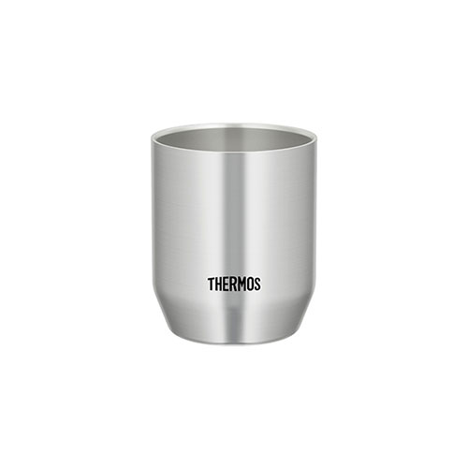
【提案書】
サーモス 真空断熱カップ 280ml 2個セット
特徴
サーモスの真空断熱カップ280mlの2個セットは、普段使いし易くファミリー層に最適。ステンレス製魔法びん構造で、保温・保冷効果抜群です。口当たりが良い丸みを帯びた飲み口も特徴です。
商品写真
納期
納期スペース
仕様
サイズ：75×75×90
容 量 : 0.28L
機 能 : 保冷効力：8度以下(1時間)
お見積
お見積りスペース

